Slide 1
SERVIÇO RAP/DDR:
Combate a Fraudes em Diplomas Acadêmicos
Guido Lemos
Rostand Costa
Daniel Faustino
Lavid - UFPB

Slide 2
Enfrentamos um problema crônico de grande proporção
CPI da ALEPE aponta para mais de 20 mil alunos sendo razoável estimar um custo de 50 mil reais por fraude, chegando a uma estimativa de 1 bilhão de reais, se considerarmos que Pernambuco tem 9,3 milhoes de habitantes e o Brasil 209, é razoável considerar que as fraudes no Brasil possam atingir cerca de 450 mil estudantes (http://www.alepe.pe.gov.br/2016/07/21/investigacoes-realizadas-pela-cpi-na-alepe-apontam-mais-de-20-mil-estudantes-prejudicados/)
Operação enquadra escolas que emitiram 350 mil diplomas falsos e movimentaram R$ 700 milhões em 5 anos, fazendo o mesmo cálculo considerando que o Rio de Janeiro tem 16,72 milhões de habitantes a estimativa é que 3,75 milhões de estudantes possam ter sido prejudicados no Brasil (https://extra.globo.com/casos-de-policia/operacao-enquadra-escolas-que-emitiram-350-mil-diplomas-falsos-movimentaram-700-milhoes-em-5-anos-23097384.html)
Mais de 65 mil diplomas emitidos pela Associação de Ensino Superior de Nova Iguaçu, mantenedora da Universidade Iguaçu (Unig), do Rio de Janeiro, foram cancelados em 2018 pelo MEC (https://desafiosdaeducacao.com.br/mec-cancela-65-mil-diplomas-por-fraude-em-instituicoes-de-ensino/)

Slide 3
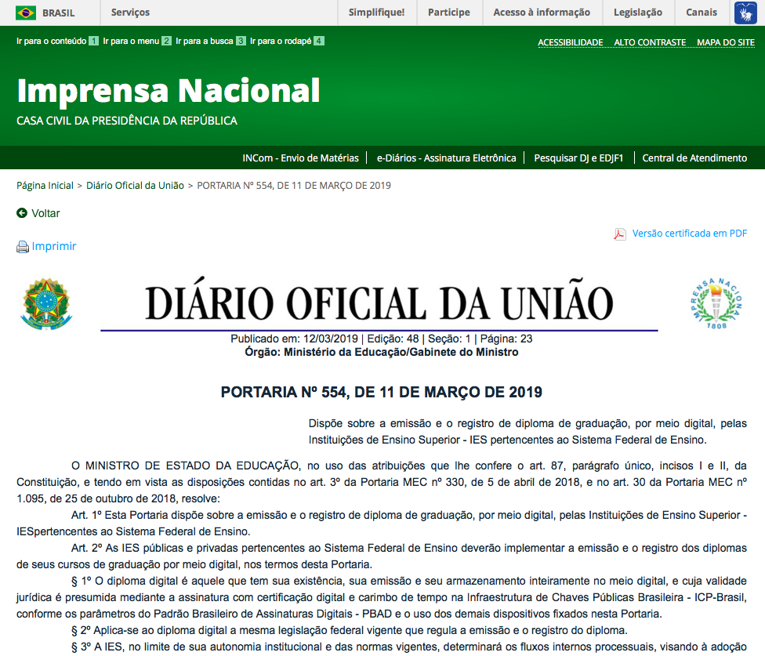

Slide 4
Combate a Fraudes e Garantia de Disponibilidade
Fraudes
Externas
Apresentação de cópias falsas de diplomas
Internas
Individuais
Emissão e registro de diplomas irregulares
Adulteração do livro de registros
Institucionais
Comercialização de diplomas irregulares
Acesso contínuo ao Acervo de Diplomas
CERTIFICAÇÃO DIGITAL
BLOCKCHAIN
PRESERVAÇÃO DIGITAL

Slide 5
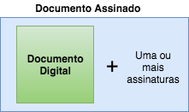
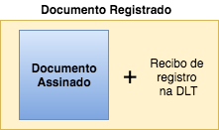
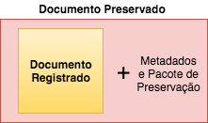
DDR Documentos Digitais Relevantes

Slide 6
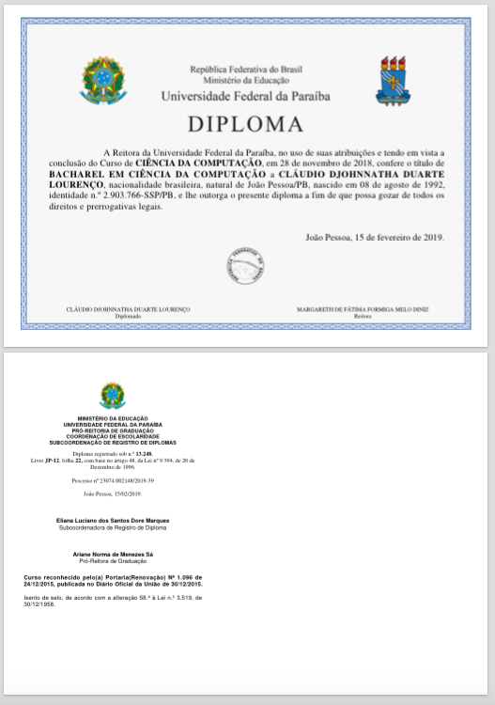
Mundo Físico
Mundo Digital
10
00011
1101000000
00001
00
Criação DDR

Slide 7
Mundo Físico
Mundo Digital
100101011110
10
00011
1101000000
00001
00
Assinatura DDR
Hash do “documento” criptografado com chave secreta da instituição emissora

Slide 8
Mundo Físico
Mundo Digital
001011101010
100101011110
10
00011
1101000000
00001
00
Registro DDR
Hash do “documento assinado” criptografado com chave secreta da instituição registradora é escrito em transação em uma blockchain

Slide 9
Mundo Físico
Mundo Digital
0101001100001
001011101010
100101011110
10
00011
1101000000
00001
00
Preservação DDR
Metadados com informações de suporte para execução de ações de preservação digital

Slide 10
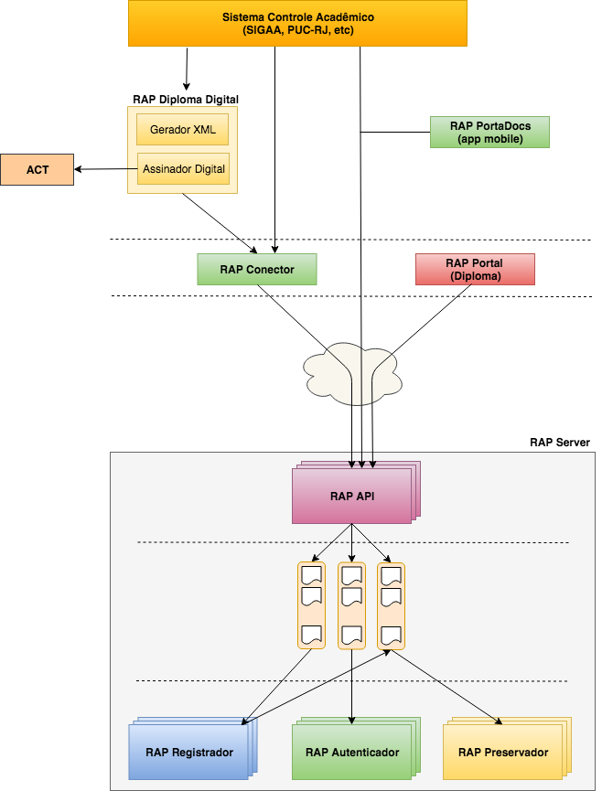
Arquitetura do Serviço
Principais componentes:
Webservice para Registro e Autenticação
Portal de Autenticação Interativo
Conectores de Integração com ERP IES
Repositório de Preservação Digital Integrado
Gerador DDR (PDF/A ou XML)
Baseado em templates personalizáveis
Representação visual com metadados
Assinador DDR
Offline, com instalação e uso controlado
Validação e assinatura em lote
Integração flexível com workflow/ERP
Porta Documentos Eletrônicos
app mobile - versões para o detentor e para o receptor do diploma

Slide 11
Universidades que aderiram ao serviço no lançamento
Nome | Responsável | Número do chamado | Data da solicitação
UFABC | Paulo Victor | 40234065 | 11/06/2019
UFMS | Luciano Gonda | 40235486 | 17/06/2019
UNIFAL | Marcelo Fernandes | 40235845 | 18/06/2019
UFRN | Clarissa Lorena | 40236198 | 19/06/2019
IFPB | Ivan Medeiros | 40245861 | 22/07/2019
UNEB | Iury Barreto | 40249842 | 05/08/2019
UFG | Leandro Luis | Fisicamente | 09/08/2019
IFSULDEMINAS | Gabriel Maduro | 40256283 | 26/08/2019
IFMA | William Mendes | 40256348 | 26/08/2019
UNIFESP | Lidiane Cristina | 40256140 | 26/08/2019
UFES | Hans Schneebell | 40257172 | 29/08/2019
IFCE | Carlos Dourado | 40256575 | 27/08/2019
IFPI | Eduilson Neves | 40256875 | 28/08/2019
UEMS | Jéssica Oliveira | 40256704 | 28/08/2019
UFPA | Marco Capela | 40256697 | 28/08/2019
IFC | Plinio Garcia | 40256287 | 26/08/2019
IFS | Cristiano Vasconcelos | 40256303 | 26/08/2019
UFPI | Ricardo Andrade | 40256897 | 28/08/2019
IFAM | João Cavalcante | 40258043 | 02/09/2019
UNIRIO | Vinicius Serva | 40258262 | 03/09/2019

Slide 12
Conclusões
O uso combinado das tecnologias de blockchain, certificação digital e preservação digital torna possível a criação de plataformas, escaláveis e agnósticas, para registro, autenticação e preservação de documentos digitais como diplomas, contratos etc.
Estas plataformas agregam transparência e simplicidade aos processos de registro e autenticação dificultando ou impossibilitando a ocorrência de fraudes
O registro unificado permite que o MEC acompanhe de forma dinâmica a emissão de diplomas no País (inclusive para detecção precoce de eventuais desvios)
A autenticação centralizada permite que o MEC monitore a ocorrência de diplomas ilegítimos na primeira utilização e também onde os egressos legítimos das IES estão atuando

Slide 13
SERVIÇO RAP/DDR:
Combate a Fraudes em Diplomas Acadêmicos
Guido Lemos
Rostand Costa
Daniel Faustino
Lavid - UFPB

